Slide 1
Trường TH Sài Đồng
CHỦ ĐỀ 1: ĐỘI HÌNH ĐỘI NGŨ
Tên bài: Chuyển đội hình hàng dọc thành đội hình vòng tròn và ngược lại
THỂ DỤC LỚP 2
Giáo viên: Nguyễn Văn Thanh

Slide 2

MỤC TIÊU
THUỘC ĐƯỢC KHẨU LỆNH CÁC ĐỘNG TÁC.
THỰC HIỆN ĐƯỢC CƠ BẢN CÁCH CHUYỂN ĐỘI HÌNH HÀNG DỌC THÀNH ĐỘI HÌNH VÒNG TRÒN VÀ NGƯỢC LẠI

Slide 3
KHỞI ĐỘNG
Thực hiện khởi động xoay các khớp:
+ Xoay khớp cổ
+ cổ tay, cổ chân
+ Xoay khớp vai
+ Xoay khớphông
+ Xoay khớp đầu gối.

Slide 4
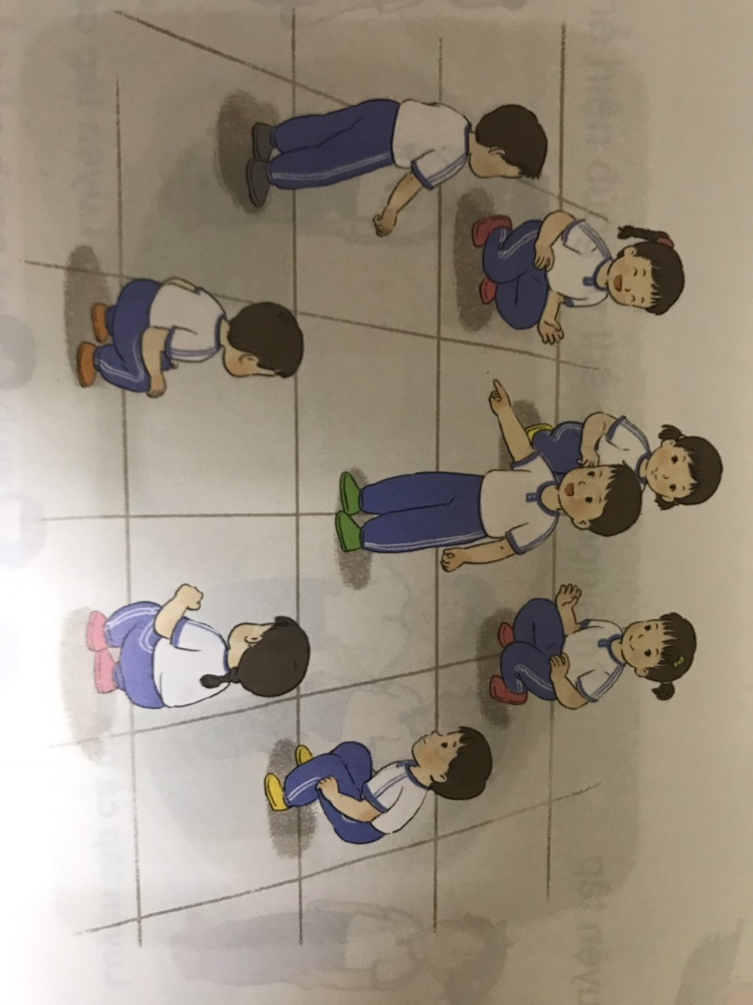
TRÒ CHƠI BỔ TRỢ VẬN ĐỘNG: ĐỨNG NGỒI THEO HIỆU LỆNH
CÁCH CHƠi:
Tập hợp lớp theo vòng tròn, chỉ huy đứng trong vòng tròn hô hiệu lệnh(“ Đứng lên” hoặc “ Ngồi xuống”), các em cần thực hiện theo đúng hiệu lệnh. Chỉ huy có thể hô hiệu lệnh theo tốc độ nhanh, chậm khác nhau.
Em nào làm chưa đúng sẽ phải chạy một vòng quanh các bạn.

Slide 5
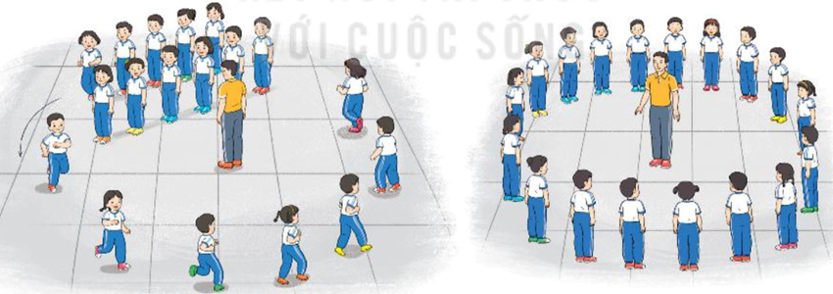
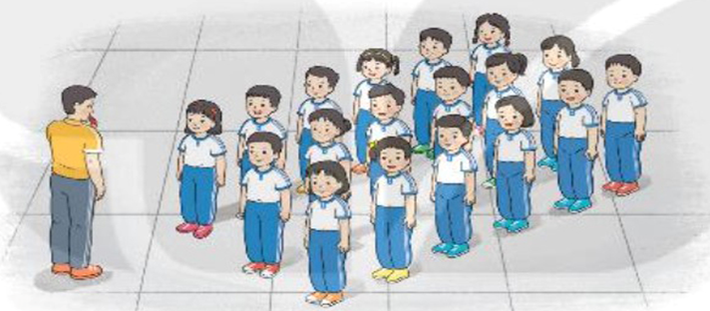
CÁCH CHUYỂN ĐỘI HÌNH HÀNG DỌC THÀNH ĐỘI HÌNH VÒNG TRÒN
*CHUYỂN THÀNH ĐỘI HÌNH VÒNG TRÒN: KHI CÓ HIỆU LỆNH “ ĐỨNG LẠI- ĐỨNG”
ĐỘNG TÁC: TẤT CẢ ĐỨNG LẠI,MẶT HƯỚNG THEO CHIỀU VÒNG TRÒN
KHẨU LỆNH: “BÊN TRÁI- QUAY”
ĐỘNG TÁC: TẤT CẢ THỰC HIỆN ĐỘNG TÁC QUAY TRÁI ĐỂ QUAY MẶT VÀO TRONG VÒNG TRÒN.
*ĐỘI HÌNH HÀNG DỌC :
Khẩu lệnh :
“Thành vòng tròn đi thường – Bước”
- Động tác: Bắt đầu từ tổ trưởng tổ 1 các em lần lượt đi đều theo hướng ngược chiều kim đồng hồ, tạo thành hình vòn tròn

Slide 6
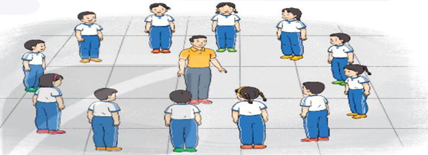

CHUYỂN ĐỘI HÌNH VÒNG TRÒN THÀNH ĐỘI HÌNH HÀNG DỌC
CHUẨN BỊ: Cả lớp đứng theo đội hình vòng tròn, hướng mặt vào trong.
KHẨU LỆNH: “ Bên phải – Quay”
ĐỘNG TÁC: Tất cả thực hiện quay phải để quay mặt theo chiều vòng tròn.
KHẨU LỆNH: “ Thành 1(2,3,4…) hang dọc đi thường - Bước” .
ĐỘNG TÁC: Tất cả đi theo chiều vòng tròn( hướng ngược chiều kim đồng hồ), sau đó bắt đầu từ tổ trưởng tổ 1, các em lần lượt đi thường tạo thành 1(2,3,4…) hàng dọc.

